Slide 1
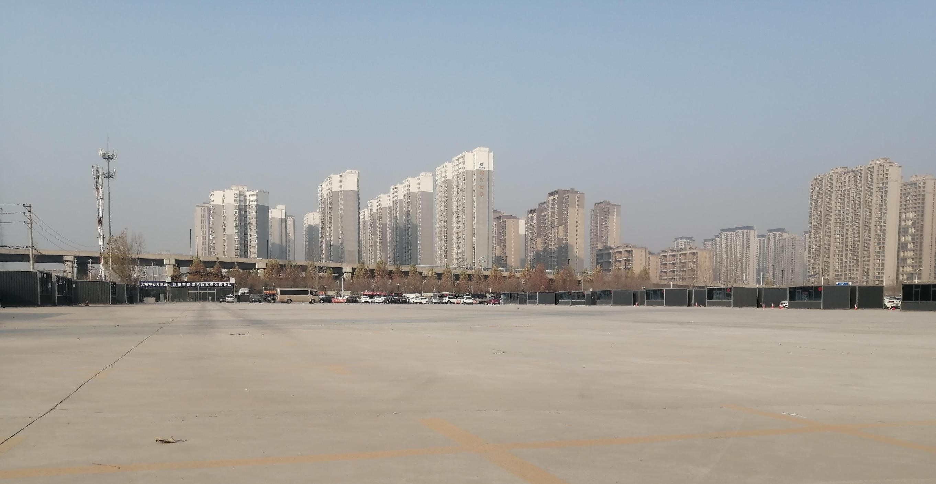
郑州天河 试驾场地
郑州天河试驾场地，位于郑州市惠济区天河路，场地总面积34000㎡，可用18000㎡ ，最长208m 最宽181m，水泥硬化全封闭场地，可用于举办汽车赛事、试乘试驾活动、汽车性能测试及驾控培训，新车发布会等大型活动。

Slide 2
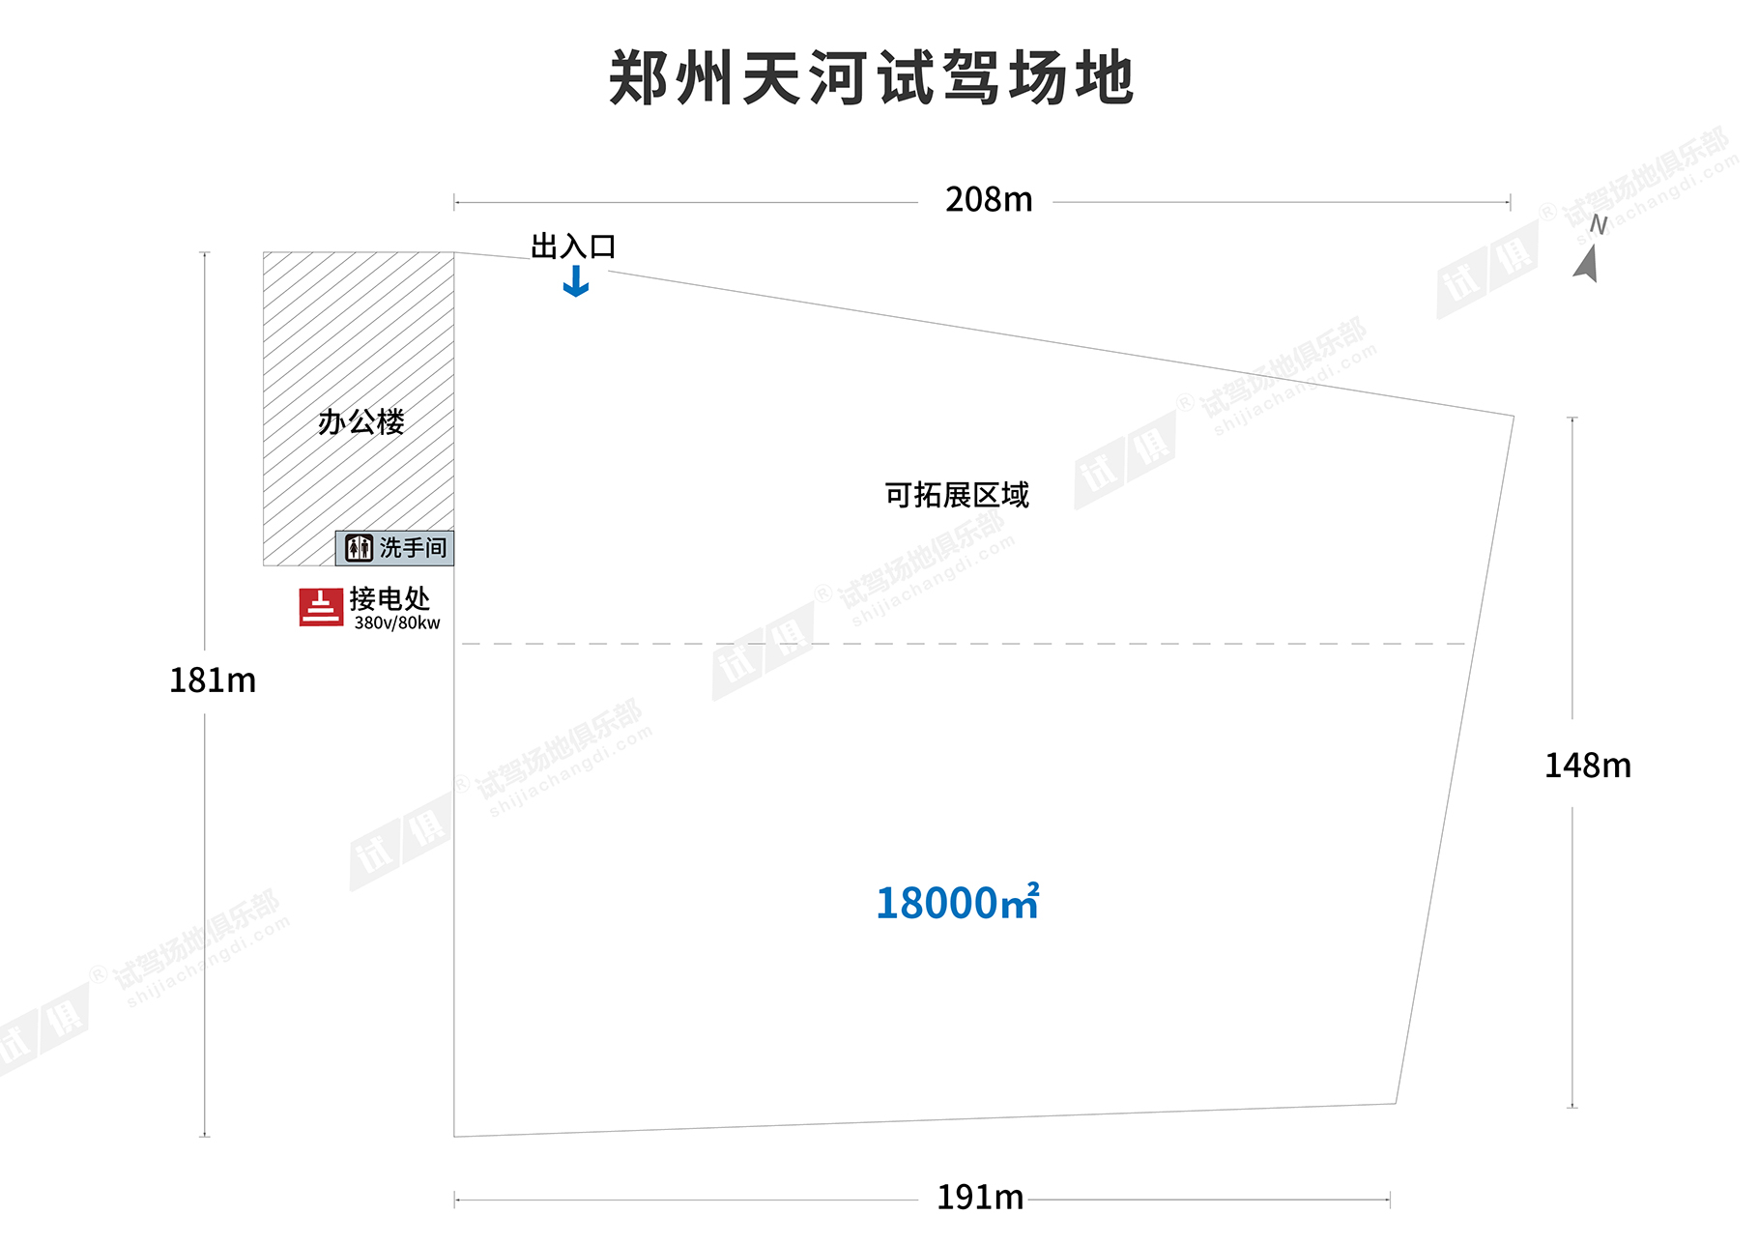
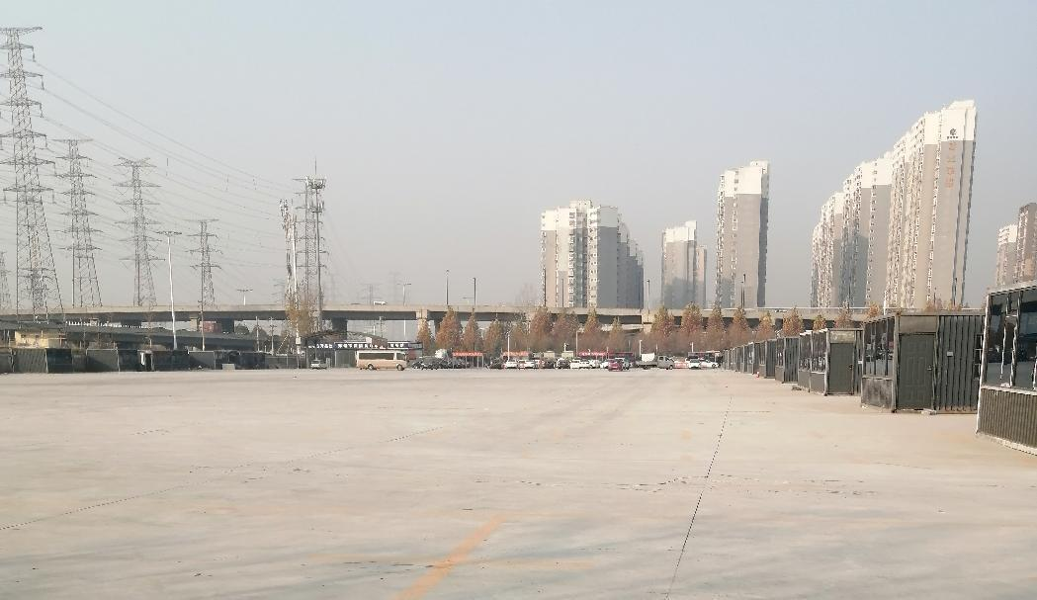
场地费用：3万/天
场地面积：最长208m 最宽181m 总面积34000㎡ 可用18000㎡ 水泥硬化 全封闭
供电供水：380v/80kw 方便接水
配套设施：停车位 固定洗手间

Slide 3
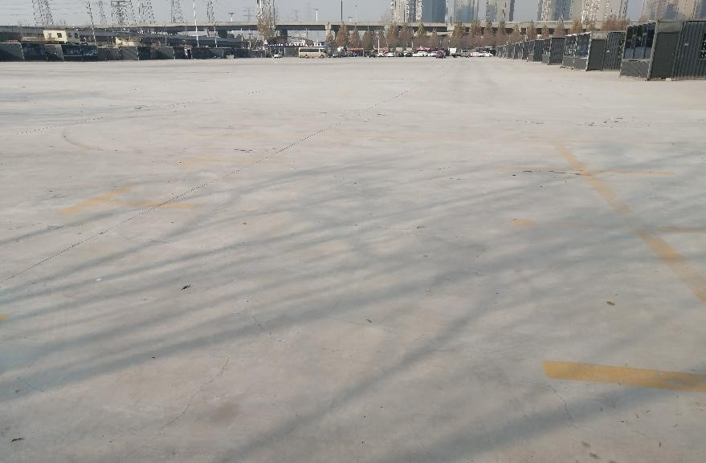
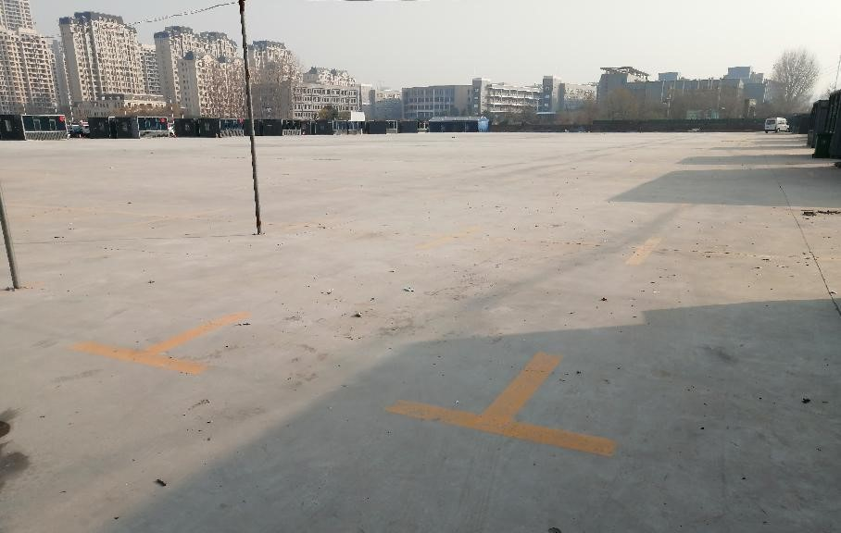
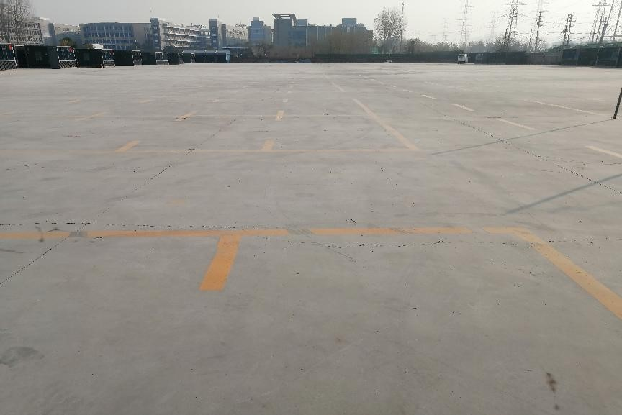
现场图片
现场图片
现场图片

